Slide 1
Традициям – жить!
ВСПОМНИМ ПЕРВОМАЙ!

Slide 2
Из нашей истории
1-е МАЯ – День международной солидарности трудящихся всех стран.
В ДПИ до 1920г. этот день отмечали МАЕВКАМИ – собирались отдельными группами и на лодках уплывали на островки, подальше от полицейского надзора.
Уже тогда зарождается прекрасная традиция –СОЛИДАРНОСТИ, ВЗАИМОПОМОЩИ и ПОДДЕРЖКИ.

Slide 3
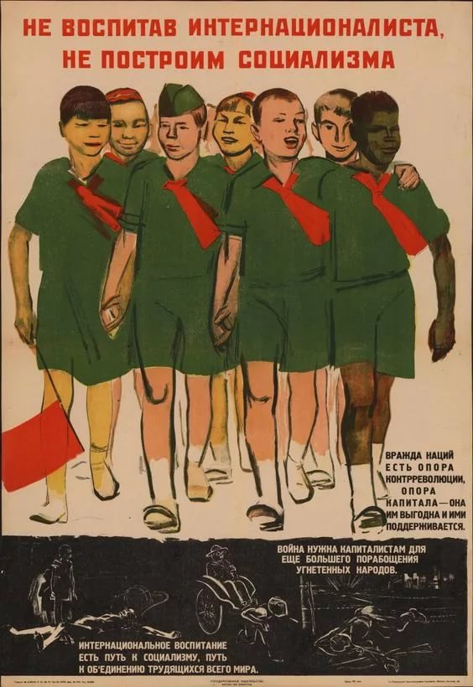
Интернационализм шагает по стране

Slide 4
Интернациональное воспитание
«Интернациональное воспитание молодежи должно идти неразрывно с выполнениями наших задач».
(из вступления секретаря горкома комсомола Новочеркасска Я.Щербины)
В 1931г. бюро горкома партии поручило с целью «поднятия оживления воспитательной интернациональной работы среди студентов организовать связь с зарубежными рабочими и студентами».
(Очерки истории комсомола НПИ)

Slide 5
Первая инициатива
В 1931 году комсомольская организация Новочеркасского Индустриального Института выступила инициатором установления интернациональных связей с зарубежными студентами и молодежью. Инициатива была поддержана другими вузами Дона.

Slide 6
«Юнгштурм»: бойцы солидарности
«В середине 30-хгг. в НИИ был организован комсомольский батальон, в котором проводилась строевая подготовка.
Все комсомольцы батальона были одеты в «юнгштурмовскую» форму.
«Активизировался весь комсомол. И ребята, и девчата одели комсомольскую форму «Юнгштурм»: военные фуражки с красной звездой, гимнастерки с ремнем и портупеей, форменные брюки и куртки».
(из воспоминаний В.Швеца, В.Иванченко)

Slide 7
1-е мая В НИИ 1935г.

Slide 8
Первомайская демонстрация в Новочеркасске 1937г.

Slide 9
НИИ – в авангарде интернационализма

Slide 10
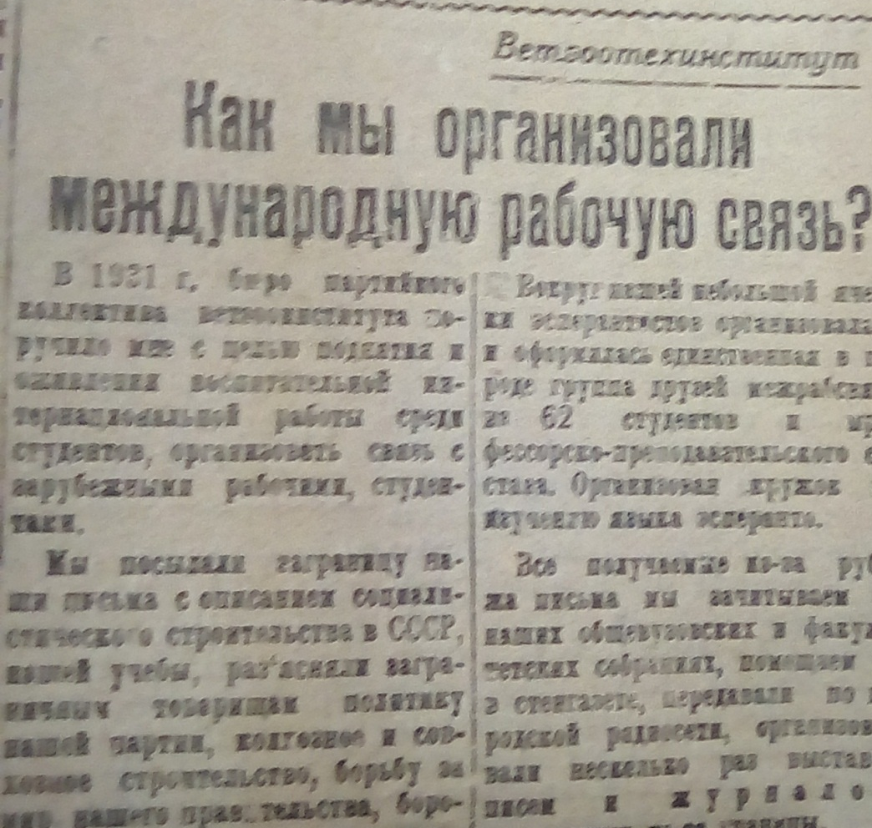
Обмен интернациональным опытом

Slide 11
Участие в конгрессе КИМа
За отличную интернациональную работу комсомольская организация института получила мандат для участия в работе VI Всемирного конгресса КИМа, состоявшегося в октябре 1935г.
Из Новочекасска на Конгрессе присутствовало 13 делегатов.
В докладе первого секретаря ЦК ВЛКСМ А.Косарева опыт интернациональной работы Новочеркасского комсомола и НИИ получил высокую оценку, а Владимир Сутырин был избран членом исполкома КИМ.

Slide 12
VI КОНГРЕСС Коммунистического Интернационала Молодежи 1935г.

Slide 13
Интернационализм как образ жизни
«Наши студенческие годы были насыщены огромным интересом к международным событиям. Этот интерес также укреплял нашу дружбу. Мы участвовали в демонстрациях протеста, демонстрациях поддержки наших зарубежных друзей.
На эти демонстрации мы выходили с плакатами, лозунгами. Проходили по многим улицам с ночными факельными шествиями, а население смотрело и тем самым вовлекалось в торжество».
(из воспоминаний В.Иванченко)

Slide 14
ПЕРВОМАЙ В НПИ: Единство и солидарность

Slide 15
ПЕРВОМАЙ В ЮРГПУ (НПИ): Единство и солидарность

Slide 16
Мы победим!
И сейчас в наших передовых рядах стоят те, кто прошел закалку дружбой и солидарностью, и с юных лет продолжает славные традиции вуза.
Поэтому мы уверены в победе!

Slide 17
ПЕРВОМАЙ В ЮРГПУ (НПИ): Единство и солидарность

Slide 18
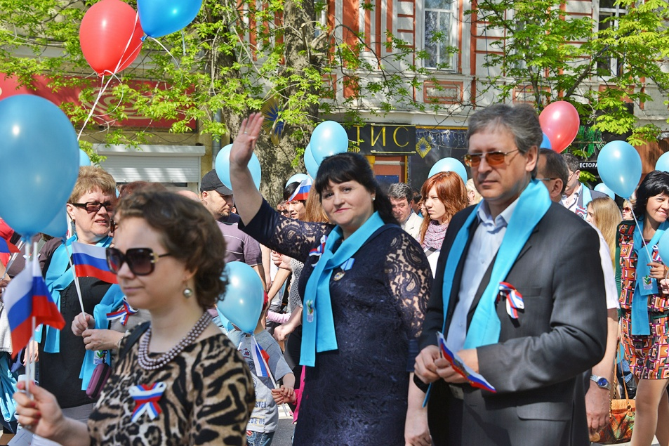
ПЕРВОМАЙ В ЮРГПУ (НПИ): Единство и солидарность

Slide 19
ТРАДИЦИИ ЖИВУТ!
И сейчас, когда жизнь диктует нам новые условия, мы по традиции протянем руки друг другу и радость ЕДИНСТВА спасет нашу планету!

